Slide 1
Postgresql
DDL,DML 실습

Slide 2
DDL
DDL (data definition Language) 데이터 정의어
  데이터베이스를 정의하는 언어, 데이터 생성 및 수정 삭제 등 전체 골격을 결정
  CREATE
    데이터 베이스 테이블 등을 생성
  ALTER수정하는 역할
  DROP
    데이터베이스 테이블 삭제
  TRUNCATE
    테이블 초기화 시키는 역할
Schemas
Tables
Views
Sequences
Synonyms
Domains
Functions

Slide 3
Assume
회사원과 부서 테이블을 만든다고 가정.
사원 번호 | 이름 | 부서번호 | 직급 | 급여 | 등록일
1 | A | 9000 | ‘대리‘ | 10,000 | 2020-10-01
2 | B | 9100 | ‘과장’ | 20,000 | 2015-02-01
3 | C | 9200 | ‘부장’ | 30,000 | 2007-03-02
부서 번호 | 부서 이름
9000 | 기획
9100 | 운영
9200 | 전산

Slide 4
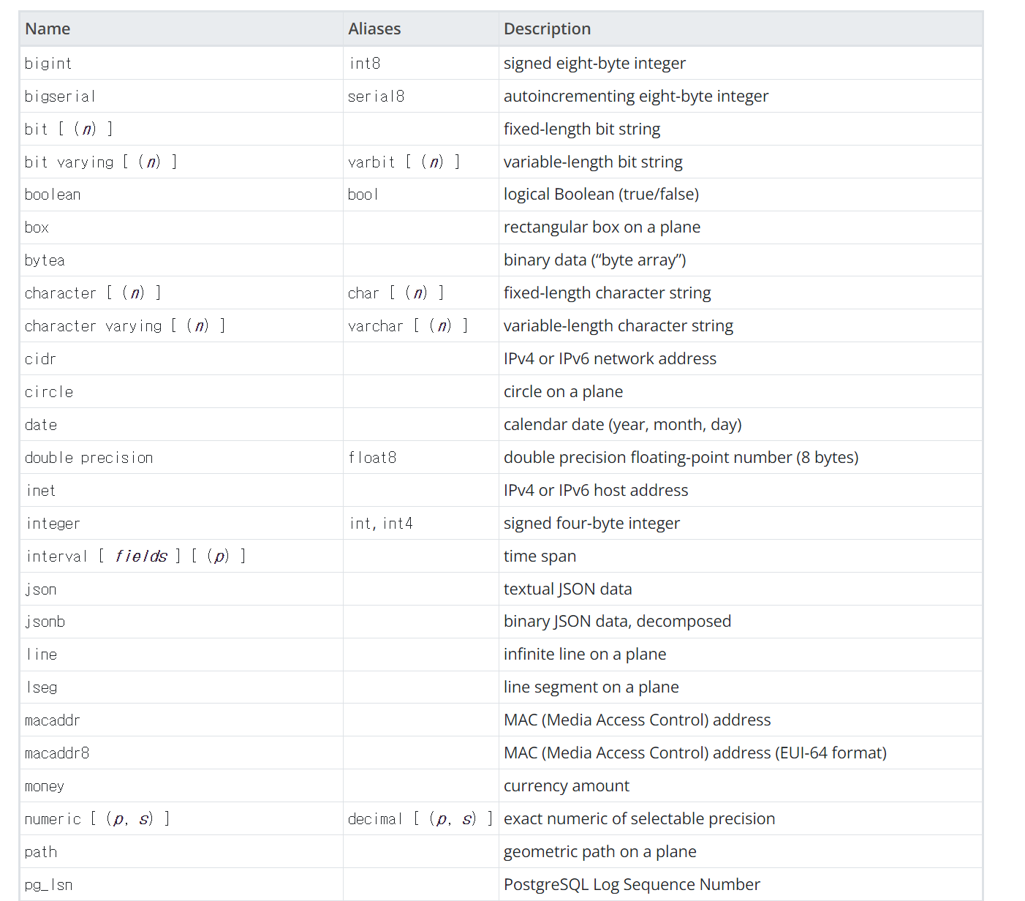
Data Type
모든 DB는 저장하고자 하는 데이터의 유형에 따른 자료형을 제공하고있음.
또한 프로그래밍 언어에서 볼 수 있는 구조체와 같은 형태의 composite datatype 역시 만들어 사용 가능.

Slide 5
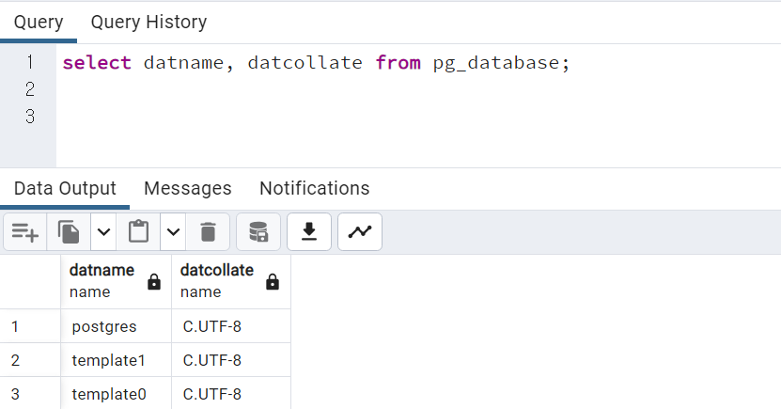
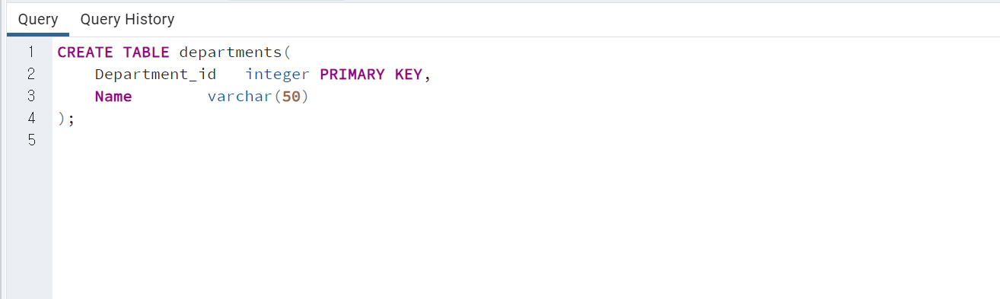
CREATE TABLE
CREATE TABLE table_name
  테이블 생성 Syntax
  ex) 부서 테이블을 생성하고 id값을 기본키로 설정
정렬 방식 (collation)
  정렬 방식 (Collation)은 지원 언어, 정렬 순서, 대소문자 구분, 악센트 구분 등과 같은
  문자형 데이터에 대한 여러 측면을 포괄하는 특성입니다.
CREATE TABLE table_name ( [ column_name1 data_type [ COLLATE collation ] [ column_constraint [ ... ] ] column_name2 data_type [ COLLATE collation ] [ column_constraint [ ... ] ] column_name3 data_type [ COLLATE collation ] [ column_constraint [ ... ] ] … ] )

Slide 6
Create Example
Table : department
부서
사원
no | name
9000 | 기획
9100 | 운영
9200 | 전산
CREATE TABLE DEPARTMENT ( NO integer, NAME VARCHAR(3) );
Table : employee
CREATE TABLE EMPLOYEE (
NO INTEGER PRIMARY KEY,
NAME VARCHAR(20),
DEPTNO INTEGER,
POSITION VARCHAR(10),
PAY INTEGER,
REGDATE DATE);
사원 번호 | 이름 | 부서번호 | 직급 | 급여 | 등록일
1 | A | 9000 | ‘대리‘ | 10,000 | 2020-10-01
2 | B | 9100 | ‘과장’ | 20,000 | 2015-02-01
3 | C | 9200 | ‘부장’ | 30,000 | 2007-03-02

Slide 7
Contraint assumption
부서에 해당하는 근무 지역을 추가하고 해당 지역은 ‘부산‘,‘서울’,’대전’만 가능.
부서명의 길이는 30 byte로 제한.
부서명은 null값을 가질수 없으며, 유일한 이름을 가짐.
사원의 고유번호는 단 하나이며 NULL값이 있어선 안됨.
사원의 직급은 ‘대리‘,’과장‘,’부장‘,’차장＇만 을 가짐.

Slide 8
Contraint condition
테이블에 데이터를 작성 (삽입/갱신) 할때 조건에 맞지 않는 데이터를 입력 시키지 않기 위한 구조.
제약을 설정 하는것으로 데이터의 무결성을 가질 수 있음.
Check constraints
NOT null
제약명 | 설명
기본키(Primary Key) 제약 | Column 값은 반드시 존재해야하며 유일해야함
고유키(Unique Key) 제약 //기본키와 다른점 : null 가능 | 중복값이 금지됨,해당 컬럼은 유일한 값을 가짐.
NOT NULL 제약 | NULL값을 가지지 못함
CHECK 제약 | 해당 컬럼에 입력 할 수 있는 값의 범위 조건 지정
외부 참조키(Foreign key) 제약 | 다른 테이블의 기본 키 또는 고유키 만을 참조
CREATE TABLE EMPLOYEE ( NO INTEGER PRIMARY KEY, NAME VARCHAR(20), DEPTNO INTEGER, POSITION VARCHAR(10), PAY Integer CHECK (pay > x), REGDATE DATE);
CREATE TABLE EMPLOYEE ( NO NUMBER PRIMARY KEY, NAME VARCHAR(20), DEPTNO INTEGER NOT NULL, POSITION VARCHAR(10), ..., );

Slide 9
Contraint condition
Unique key
Primary key
Foreign key
CREATE TABLE products ( product_no integer UNIQUE, name text, price numeric);
Primarykey와 unique key는 공통적으로 값 중복을 허용하지 않음.
Primarykey 는 한테이블에서 한 개만 생성가능하며 식별을위한 키.
Unique null값을허용하며 한 테이블에서 여러개 생성가능.
CREATE TABLE products ( product_no integer PRIMARY KEY, name text, price numeric);
CREATE TABLE products (
a integer PRIMARY KEY,
b integer,
c integer,
FOREIGN KEY (b, c) REFERENCES products2 (c1, c2) ON DELETE CASCADE ON UPDATE CASCADE);

Slide 10
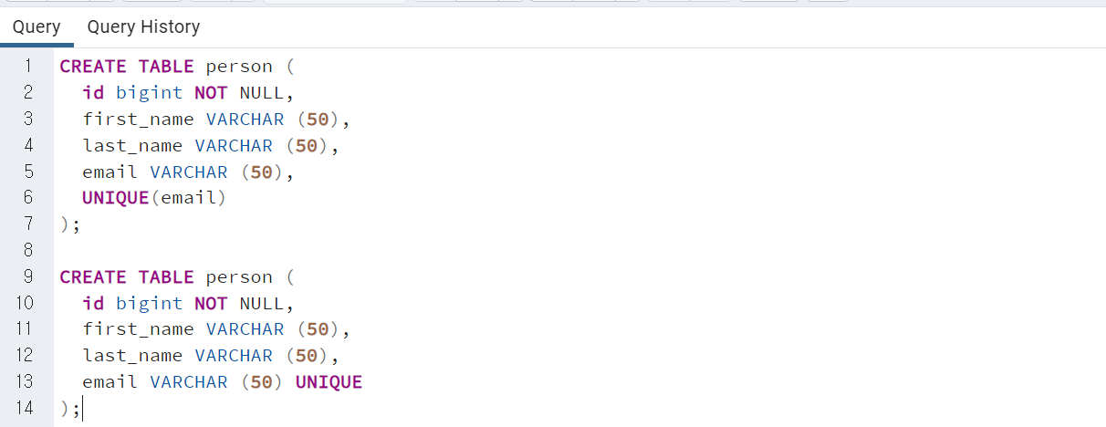
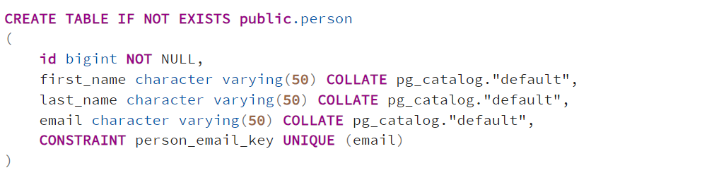
CREATE Table with constraints
Not null and unique constraints example.

Slide 11
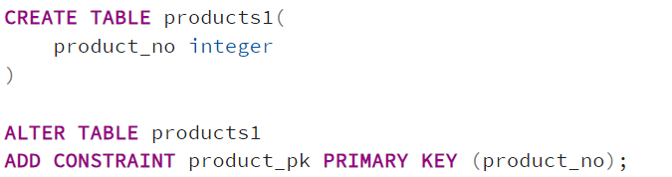
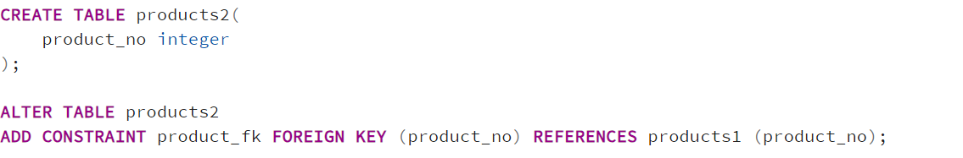
제약 조건 변경
이미 생성된 테이블에 대해서 제약 조건을 추가 하고싶다면
  제약 조건 추가
    ALTER TABLE table_name ADD CONSTRAINT record_pk PRIMARY KEY(record);
    ALTER TABLE table_name ADD CONSTRAINT record_fk FOREIGN KEY (record) REFERENCES another_table (record);

Slide 12
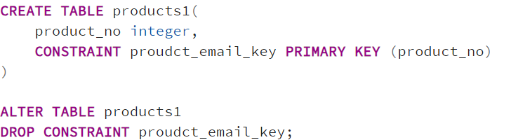
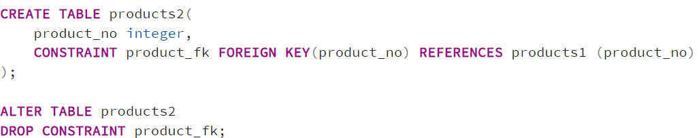
제약 조건 변경
  제약 조건 삭제
    ALTER TABLE table_name DROP CONSTRAINT record_pk;
    ALTER TABLE table_name DROP CONSTRAINT record_fk;

Slide 13
ALTER TABLE
테이블 변경 Syntax
  컬럼을 추가할 때는 ADD
  컬럼을 삭제할 때는 DROP
  존재하는 컬럼의 데이터 타입을 변경할 때는 ALTER
  테이블을 다른 TABLESPACE나 SCHEMA로 이동시킬 때는 SET
  테이블, 컬럼, 제약조건의 이름을 변경할 때는 RENAME 사용.
  테이블에 변경할 컬럼 이름을 column_name에 넣고 컬럼의 데이터 타입을 data_type에 삽입.
  column_constraint에 변경할 컬럼의 제약 조건 삽입.
ALTER TABLE table_name
[ADD|DROP|ALTER|SET|RENAME]
column_name data_type [ COLLATE collation ] [ column_constraint [ ... ] ];

Slide 14
ALTER TABLE Example
employee 테이블에 데이터타입이 varchar(50)인 address 컬럼을 추가합니다.
ALTER TABLE employee
ADD COLUMN address varchar(50);
employee 테이블에 address 컬럼의 이름을 city로 변경합니다.
ALTER TABLE employee RENAME COLUMN address TO city;
employee 테이블에서 zipchk 제약조건을 삭제합니다.
ALTER TABLE employee DROP CONSTRAINT zipchk;
employee 테이블의 tablespace를 fasttablespace tablespace로 지정합니다.
ALTER TABLE employee
SET TABLESPACE fasttablespace;
employee 테이블에서 address컬럼의 데이터 타입을 varchar(80)으로 변경하고 name컬럼의 데이터 타입을 varchar(100)으로 변경합니다.
ALTER TABLE employee
ALTER COLUMN address TYPE varchar(80),
ALTER COLUMN name TYPE varchar(100);

Slide 15
DROP TABLE
테이블 삭제
  테이블을 삭제할 때는 테이블을 소유하고 있는 USER나 SUPERUSER만이 테이블을 삭제할 수 있습니다. 테이블 전체를 삭제하는 것이 아니라 테이블 내의 행들만 삭제할 때는 DELETE나 TRUNCATE를 사용.
  먼저 삭제할 테이블이름을 table_name에 넣음.
  제약조건으로 CASCADE를 사용할 경우 이 테이블과 연관된 view나 개체들도 함께 삭제됨.
  RESTRICT를 사용할 경우 다른 개체가 종속되어 있을 경우 테이블삭제를 제한합니다.
  다음은 테이블 삭제 예.
DROP TABLE [ IF EXISTS ] table_name [, ...] [ CASCADE | RESTRICT ]
DROP TABLE table_name;

Slide 16

SELECT
Option | 기능
SELECT ALL | 중복되는 열까지 결과값으로 출력해 주는 역할
SELECT DISTINCT ON | 중복되는 열들을 결과값에서 제거하는 역할
AS | alias의 약자로 선택한 column의 이름을 AS를 사용하면 새로운 이름으로 지정하여 출력할 수 있습니다.
FROM | 한 개 또는 그 이상의 테이블을 지정할 수 있습니다.
WHERE | FROM절의 테이블 내에서 조건을 만족하는 행을 검사합니다.
GROUP BY | 동일한 값을 가진 데이터를 집계해서 조회하고자 할 때 사용합니다. 예를 들어 각 부서의 평균연령, 부서의 인원이 몇 명인지를 집계해서 다른 부서와 비교할 수 있습니다.
HAVING | 절은그룹을 가지고 조건을 비교할 때 사용합니다. GROUP BY와 함께 쓰입니다. 예를들어 주어진 조건을 만족하지 않은 그룹을 제거할수 있습니다.
UNION | 열의 개수가 동일하고 타입이 동일한 2개의 집합들의 결과값을 결합하여 반환합니다.
INTERSECT | 교집합과 같은 원리로 두 집합모두에 있는 열들을 반환합니다.
EXCEPT | 차집합과 같은 원리로 두 집합모두에 있는 열들을 반환합니다.
ORDER BY | 파일을 정렬하는데 ASC와 DESC를 사용하여 오름차순과 내림차순을 설정할 수 있습니다.
LIMIT | 쿼리결과의 개수를 제한할 수 있습니다.
OFFSET | 시작 행을 반환하기 전에 많은 행을 건너뛰는 역할을 합니다.
SELECT SQL Syntax
Relational algebra
  Selection
    $σ_{age≤30}(R)$
  Projection
    $π_{(name , age)}(R)$
SELECT [ ALL | DISTINCT [ ON ( expression [, ...] ) ] ]
[ * | expression [ [ AS ] output_name ] [, ...] ]
[ FROM from_item [, ...] ]
[ WHERE condition ]
[ GROUP BY expression [, ...] ]
[ HAVING condition [, ...] ]
[ WINDOW window_name AS ( window_definition ) [, ...] ]
[ { UNION | INTERSECT | EXCEPT } [ ALL | DISTINCT ] select ]
[ ORDER BY expression [ ASC | DESC | USING operator ] [ NULLS { FIRST | LAST } ] [, ...]
[ LIMIT { count | ALL } ]
[ OFFSET start [ ROW | ROWS ] ]
SELECT * FROM R WHERE age <= 30;
SELECT name,age FROM R;

Slide 17
SELECT Example
Weather_reports 테이블에서 time, report, location컬럼을 추출합니다.
location컬럼에서 중복되는 컬럼은 제거합니다. 마지막으로 행을 정렬할 때 location은 오름차순, time은 내림차순으로 정렬합니다.
Student 테이블에서 student_no가 5인 사람의 모든 정보를 출력합니다.
SELECT DISTINCT ON (location) location, time, report FROM weather_reports ORDER BY location, time DESC;
SELECT * FROM student WHERE student_no= 5;

Slide 18
SELECT Example
films테이블에서 kind컬럼 값이 같은 것끼리 그룹지음.
len컬럼의 총합을 total로 지정합니다.
sum(len)의 값이 5시간보다 작은 것들을 선택해서 출력합니다.
Distributors테이블에서 name이 W로 시작하는 사람을 추출하고 actors테이블에서 name이 W로 시작하는사람을 추출하여 함께 출력합니다.
SELECT kind, sum(len) AS total
FROM films
GROUP BY kind
HAVING sum(len) < interval '5 hours';
SELECT distributors.name FROM distributors WHERE distributors.name LIKE 'W%’// W로 시작하는 단어를 가져오겠다 UNION SELECT actors.name FROM actors WHERE actors.name LIKE 'W%’;

Slide 19
INSERT
INSERT SQL syntax
Product_no 가 1,name은 cheese, price가 9.99인 데이터를 삽입.
Column 을 선택하여 몇가지만 값을 입력가능, 이때 테이블에 NOT NULL이 아닌 컬럼만 생략가능
한번에 여러개의 row도 입력가능
INSERT INTO table_name [ AS alias ] [ ( column_name [, ...] ) ]
[ OVERRIDING { SYSTEM | USER } VALUE ] { DEFAULT VALUES | VALUES ( { expression | DEFAULT } [, ...] ) [, ...] | query }
[ ON CONFLICT [ conflict_target ] conflict_action ] [ RETURNING * | output_expression [ [ AS ] output_name ] [, ...] ]
CREATE TABLE products (
product_no integer,
name text,
price numeric
);
INSERT INTO products VALUES (1, 'Cheese', 9.99);
INSERT INTO products (product_no, name) VALUES (1, 'Cheese');
INSERT INTO products (product_no, name, price) VALUES
(1, 'Cheese', 9.99),
(2, 'Bread', 1.99),
(3, 'Milk', 2.99);

Slide 20
UPDATE
UPDATE SQL syntax
UPDATE는 이미 데이터베이스에 존재하고 있는 데이터를 수정 할 때 사용.
Price값이 5인 레코드의 price값을 10으로 갱신.
Products 테이블에서 모든 레코드의 price값에 1.1을 곱하여 갱신.
Mytable에 a열이 0보다 큰 레코드들의 a,b,c값을 각각 5,3,1로 갱신
UPDATE [ ONLY ] table_name [ * ] [ [ AS ] alias ]
SET { column_name = { expression | DEFAULT } | ( column_name [, ...] ) = [ ROW ] ( { expression | DEFAULT } [, ...] ) | ( column_name [, ...] ) = ( sub-SELECT ) } [, ...] [ FROM from_item [, ...] ] [ WHERE condition | WHERE CURRENT OF cursor_name ] [ RETURNING * | output_expression [ [ AS ] output_name ] [, ...] ]
UPDATE products
SET price = 10
WHERE price = 5;
UPDATE products
SET price = price * 1.10;
UPDATE mytable
SET a = 5
, b = 3
, c = 1
WHERE a > 0;

Slide 21
DELETE
DELETE SQL syntax
테이블에서 데이터를 제거 할때는 DELETE를 사용.
한번에 한 데이터를 삭제하거나 여러 개, 전부를 삭제 할 수도 있음.
이 때 primary key의 값을 알고 있다면 지정한 데이터만 정확하게 삭제 할 수 있음.
*drop은 테이블 삭제 // delete는 레코드 삭제
테이블에서 price값이 10인 행을 삭제.
Products 테이블의 모든 행을 삭제.
DELETE FROM [ ONLY ] table_name [ * ] [ [ AS ] alias ] [ USING from_item [, ...] ]
[ WHERE condition | WHERE CURRENT OF cursor_name ] [ RETURNING * | output_expression [ [ AS ] output_name ] [, ...] ]
DELETE
FROM products
WHERE price = 10;
DELETE FROM products;

Slide 22
실습 과제
부서 테이블 생성
  CREATE TABLE DEPARTMENT
  DataType
    No bigint
    Name varchar(3)
테이블 변경
  ALTER TABLE DEPARTMENT ...
    부서 테이블의 no column을 기본키(primary key)로 설정
    부서 테이블에 지역 컬럼 “area” 를 추가, Data type은 varchar(20)으로.
      Hint
        ADD TABLE DEPARTMENT COLUMN “area” datatype(length);
    지역(area) 컬럼에 NOT NULL 제약 조건 추가.
    제약 조건 지역(area) 컬럼은 (‘전주’ ,’군산’, ‘김제’) 중 하나만을 가질수있음.
      Hint
        ADD CONSTRAINT Check (AREA IN (‘cityname’, ... , ) ); 제약을 통해 가능.
No | Name
1 | 기획
no | Name | Area
1 | 기획 | ‘전주’

Slide 23
실습 과제
부서명(name)의 길이를 30으로 변경.
  hint
    ALTER TABLE table_name ALTER COLUMN table_column_name type datatype(length);
부서명(name)에 NOT_NULL 추가.
  hint
    ALTER TABLE ... ALTER COLUMN column_name SET NOT NULL;
부서명(name)에 UNIQUE 제약 조건 설정
  hint
    ALTER TABLE ... ADD COLUMN CONSTRAINT constraint_name unique(column_name);

Slide 24
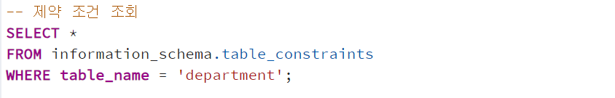
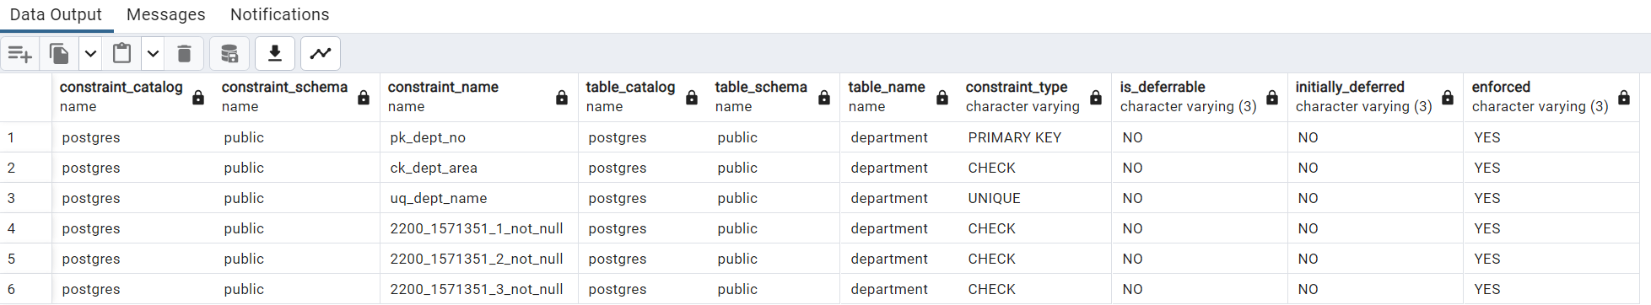
실습과제
테이블의 제약조건을 조회하는 query실행시 다음과 같이 나온 테이블을 스크린샷 찍을것 (사진1).
  Contraint_name값은 어떠한 값이 들어가도 상관없음.
  앞의 제약조건에 따른 constraint_type은 아래와 같이 총 6개를 가져야함.

Slide 25
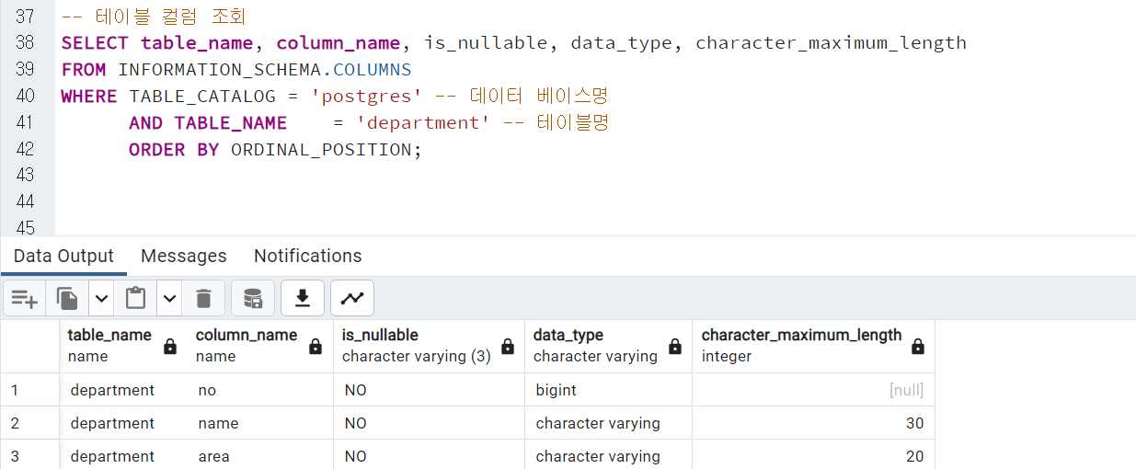
실습과제
생성한 부서 테이블 컬럼 조회시 다음과 같이 나온 화면을 스크린샷으로 찍을 것 (사진2).
  제약 조건에 따라 no,name,area는 nullable값이 no 여야 함.
  Name과,area는 각기 30,20자만을 최대로 가질 수 있음을 확인 가능 해야함.

Slide 26
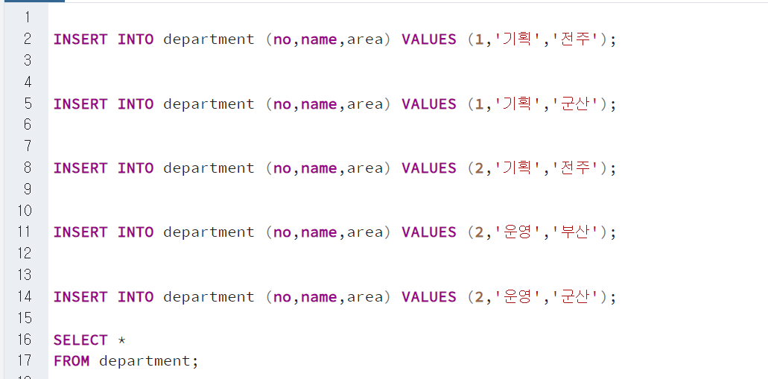
실습과제
다음의 insert 구문을 하나씩 수행하고 질의 결과 메시지를 각각 캡처할것 (사진 3~8).
  캡처한 모든 메시지를 zip파일로 묶어 과제 게시판에 업로드.

